Slide 1

기체의 무게의 기준
1조 고유진
배진현
정한서
송서원

Slide 2
목차
주제를 정한 이유
역할 분담
탐구 계획
탐구 과정
실험 결과
느낀점&더 알고 싶은 것

Slide 3
주제를 정한 이유
기체의 무게와

Slide 4
역할 분담
고유진(1번):
배진현(11번):과학,ppt
정한서(21번):
송서원(31번):발표,ppt 정리

Slide 5
탐구 계획
1)공기가 들어있는 집기병의 무게재기.
2)산소가 들어있는 집기병의 무게재기.
3)이산화탄소가 들어있는 집기병의 무게재기.
4)수소가 들어있는 집기병의 무게재기.
5)기체의 무게 비교하기.

Slide 6
준비물
1)기본 준비물:삼각플라스크,집기병,고무호스,기역자 유리관,일자 유리관,수조,고무마개,비이커, 약수저.전자저울,유리판
2)약품:
산소:이산화망간 +과산화수소수
이산화탄소:탄산칼슘+묽은 염산
수소:마그네슘+묽은 염산

Slide 7
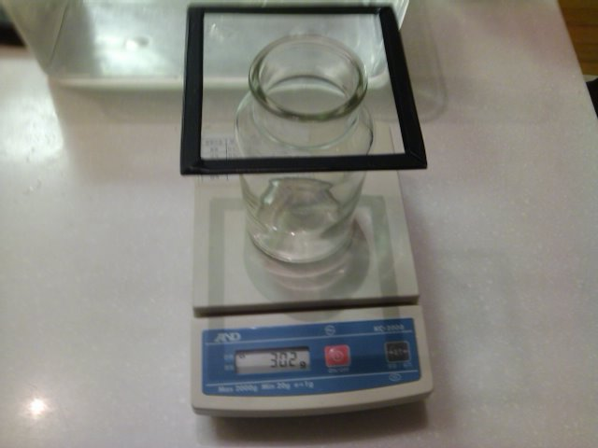
탐구 과정(1)
1)공기가 들어있는 집기병의 무게- 302g

Slide 8
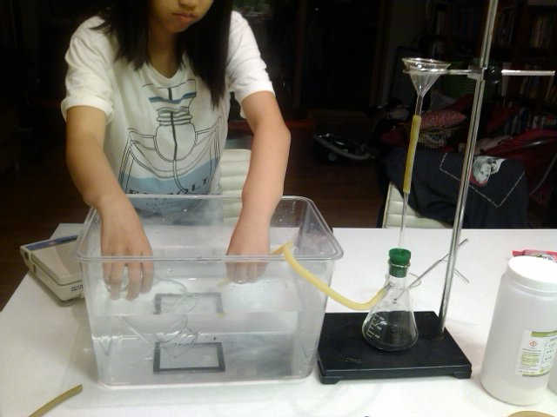
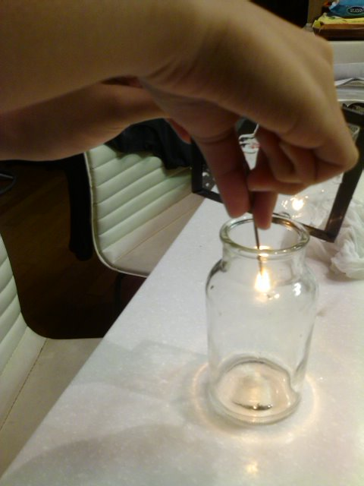
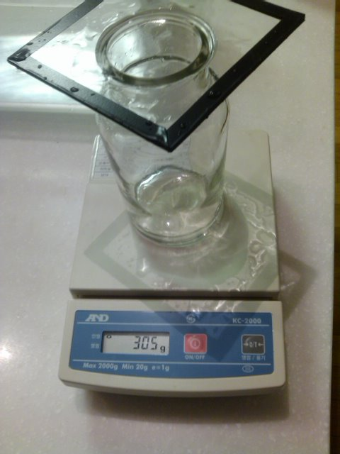
탐구 과정(2)
1)산소를 발생시킨 후 산소의 무게 재기
-305g

Slide 9
탐구 과정(2)
1)산소를 발생시킨 후 산소의 무게 재기
-305g

Slide 10
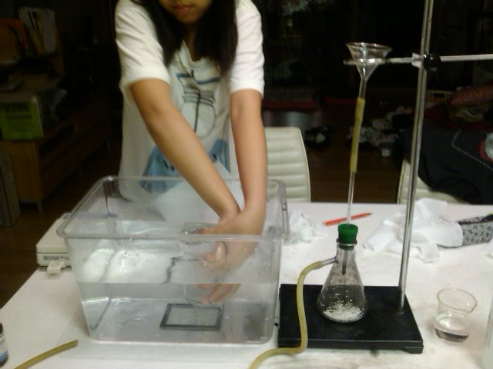
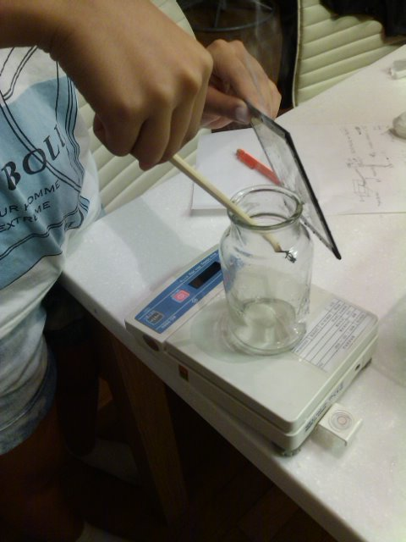
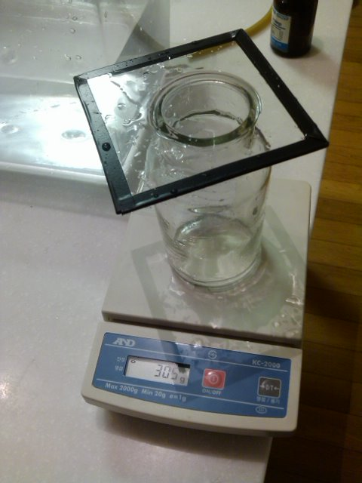
탐구 과정(3)
1)이산화탄소를 발생시킨 후 이산화탄소의 무게 재기-305g
-305g

Slide 11
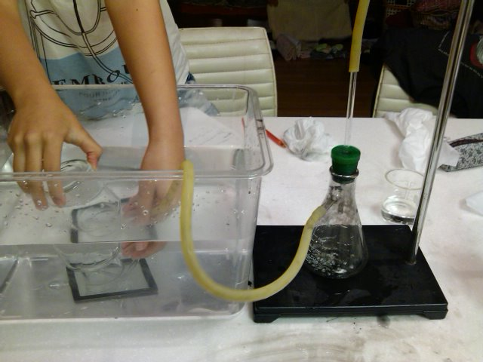
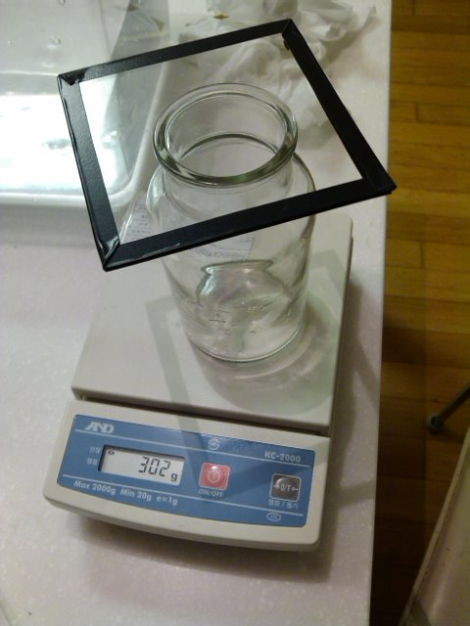
탐구 과정(4)
1)수소를 발생시킨 후 수소의 무게 재기
-302g

Slide 12
실험 결과
공기의 무게:302g
산소의 무게:305g
이산화탄소의 무게:305g
수소의 무게:302g
알 수 있는 사실:
산소와 이산화탄소는 공기와 수소보다 무겁다.

Slide 13
느낀점&더 알고 싶은 것
실험결과 수소는 공기 보다 가벼운 기체이다.그러나 실험결과 공기와 무게가 같게 나왔다.어떤 실험 조건을 제대로 통제해야 올바른 결과를 얻을 수 있는 지 궁금하다.
진공 상태의 조건에서 실험 할 수 있다면 조금 더 정확한 실험 결과를 얻을 수 있을 것 같다.

